Slide 1
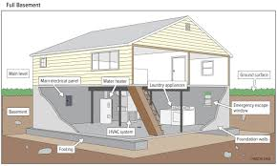
WELCOME

Slide 2
মো: মেহেদী হাসান
ট্রেড ইন্সট্রাক্টর
সিভিল কন্সট্রাকশন & সেফটি
গৌরিপুর সুবল আফতাব উচ্চ বিদ্যালয়

Slide 3
দশম শ্রেণী
বিষয়: সিভিল কন্সট্রাকশন & সেফটি-২
বিষয় কোড:৫৮৭১৩
সময় :৪০ মিনিট

Slide 4
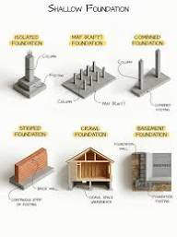

Slide 5
আজকের আলোচ্য বিষয়
ভিত্তি(Base)

Slide 6
শিখনফল :
ভিত্তি সম্পর্কে জানতে পারব।
ভিত্তি কত প্রকার তা জানতে পারব।
গভীর ভিত্তি ও অগভীর সম্পর্কে জানতে পারব।

Slide 7
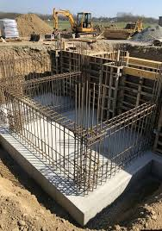
ভিত্তি or Base: নির্মাণ বা কাঠামোর (Structure) বেস বা ভিত্তি হলো ভবনের একেবারে নিচের অংশ যা মাটির গভীরে থাকে এবং পুরো কাঠামোর ওজন নিরাপদে মাটির গভীরে ছড়িয়ে দেয় ।

Slide 8
ভিত্তি or Base
গভীর ভিত্তি
অগভীর ভিত্তি
১.পাইল ভিত্তি
২.কেইসন
৩.কফারড্যাম
১.স্প্রেড
২.স্ট্রাপ
৩.কম্বাইন্ড
৪.ম্যাট বা রাফট

Slide 9
গভীর ভিত্তি: যে সকল ভিত্তির গভীরতা মাটির স্তর থেকে ৩ মিটারের বেশি তাদেরকে গভীর ভিত্তি বলে।
G.L
৬ মিটার
চিত্র :১: গভীর ভিত্তি

Slide 10
গভীর ভিত্তি: যে সকল ভিত্তির গভীরতা মাটির স্তর থেকে ৩ মিটারের কম তাদেরকে গভীর ভিত্তি বলে।
G.L
G.L
১.৫ মিটার
চিত্র :১: অগভীর ভিত্তি

Slide 11
বাড়ির কাজ:
ভিত্তি কাকে বলে?
ভিত্তি কত প্রকার ও কি কি?

Slide 12
Thank You For Watching

